Slide 1
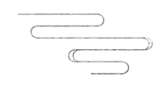


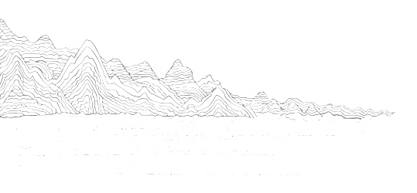
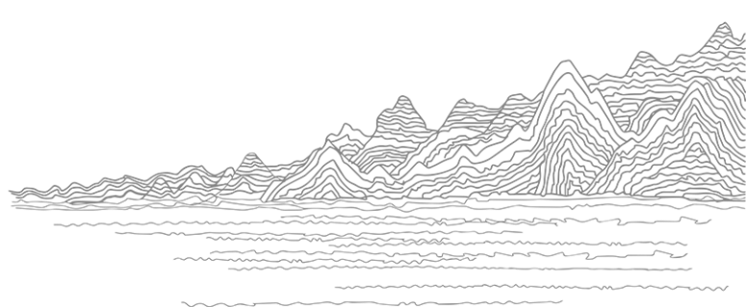
统考试卷讲评

Slide 2
20. 赏析文中“酱”字使用的艺术，写一则语言札记，不超过70字。（4分）
参考答案：
“酱”字，在这里活用为动词，是北京话“掺和”的意思，鲜明地表达出了高老夫子对女学堂学生行为的厌恶与排斥，极具画面感，富有表现力。
（1）用法和意思（2分）：
答出“动词”或“口语”、“方言”得1分，
答出“掺和”得1分；
以上两点都答出得2分

Slide 3
20. 赏析文中“酱”字使用的艺术，写一则语言札记，不超过70字。（4分）
（2）赏析角度（2分）：
①感情效果，如答案中“鲜明地表达出了高老夫子对女学堂学生行为的厌恶与排斥”或“看不起”等，1分；
②形式效果，如答案中“极具画面感，富有表现力”或“平常又独到”或“新颖巧妙”或“减少了用字，使语言简洁凝练”等，1分
③或者语料第2段中“作者使用‘酱’字写出了‘未经人道语’，来自长期的观察、思索、捉摸，1分
以上三点，答出①得1分，答出②③中任一条得1分，答出①②或①③两点可得2分

Slide 4
21.请在文中横线处补写恰当的语句，使整段文字语意完整连贯，内容贴切，逻辑严密，每处不超过15个字。（6分）
参考答案：
①“庄重”不仅写出了树的神态 ②都不是稀奇古怪的语言③只是在平常语中注入新意

Slide 5
18题评分标准
成语填空，每空1分，满分2分。
甲处：罪魁祸首（或 元凶首恶等，如有其他成语，合乎语境，也可得分）。
乙处：出人意料（或：出乎意料 匪夷所思 不可思议 意想不到 难以置信 不可置信 等，如有其他成语，合乎语境，也可得分）
特别说明（1）不是成语不得分；
（2）成语中有错别字扣1分。

Slide 6
赠隐者
尽室居幽谷，乱山为四邻。雾深知有术，窗静似无人。
鹤语松上月，花明云里春。生涯更何许，尊酒与垂纶。
15.诗歌是从哪些方面塑造隐者形象的，请结合全诗简要分析。(6分)
①通过对“幽谷”“乱山”等清幽、僻远的生活环境的描写（1分），来展现隐者远离俗世的特点（1分）。
②通过“鹤”“松”等意象（1分）展现了隐者志趣高雅、品性高洁（1分）。
③通过饮酒、垂钓等日常生活（1分）展现了隐者的闲适自足（1分）。

Slide 7
12.(1)臣为王虑，莫若善楚，秦、楚合而为一以临韩，韩必敛手。
【参考答案】我替大王考虑，不如与楚国交好。秦楚两国联合成为一个整体，来进逼韩国，韩国一定会收手（不敢妄为）。
【评分标准】
①“善”译为“与…交好、结交、善待”等，可得1分；
②“临”译为“进逼、攻打、胁制、对抗”等，都可得1分，译为“面对”不得分；
③“敛手”译为“收手、收敛、不敢妄为、罢休”等，都可得1分；
④句意通顺1分。

Slide 8
12、(2)况吾与子渔樵于江渚之上，侣鱼虾而友麋鹿，驾一叶之扁舟，举匏樽以相属。
【参考答案】何况我同你在江边捕鱼打柴，以鱼虾为伴，以麋鹿为友，驾着一叶孤舟，举杯互相劝酒。
【评分细则】
①渔樵，打鱼砍柴；
②侣、友，以……为伴侣，以……为朋友（或者翻译成把……当做）；
③匏樽，用葫芦做成的酒器，翻译成酒器、酒杯都可;
④属，劝酒，敬酒。
⑤一个要点1分。

Slide 9
13.春申君引用《诗》《易》有何作用?请简要分析。(3分)
【参考答案】
①用《易》《诗》的话语揭示了始易终难这样一个在自然界、社会界都通用的公理
②意在劝谏秦王放弃攻打楚国
③既增加了文化韵味，又增强了说服力。
【评分标准】
①要点关键词：始易终难
②要点关键词：劝谏 劝说
③要点关键词：说服力 可信度 真实性

Slide 10
7.作者写1998年抗洪救灾一事有何用意？请结合文本分析。（4分）
①簰洲湾是武汉防洪的屏障，军民誓死也要守住这道屏障，赞美了他们在自然灾害面前为保卫家园众志成城、英勇无畏的抗洪精神。（2分）
②为下文簰洲湾人珍惜家园保护江河，建设生态家园做铺垫。（2分）

Slide 11
7.作者写1998年抗洪救灾一事有何用意？请结合文本分析。（4分）
【评分细则】
第①条，答出“抗洪精神”的内涵2个方面得2分，“众志成城、同舟共济”等得1分，“英勇无畏、舍生忘死、不怕牺牲、坚强不屈、殊死搏斗”等得1分；“军民鱼水情、勤劳朴实等”不得分，只叙述不总结“精神”均不给分。
第②条，只要答出“簰洲湾人珍惜家园保护江河，建设生态家园”的意思即可得2分。笼统回答不得分，比如“由洪灾引出簰州湾之后的发展，起到引出下文的作用”的0分。
2.卷面普遍差，乱涂乱划严重。
3.乱用概念，穿靴戴帽。插叙、丰富了文章内容、使情节跌宕起伏、一波三折、推动情节发展、使文章生动形象、承上启下、吸引读者阅读兴趣等等。

Slide 12
8.风物志是对某地进行多方面介绍的文章，调查小组要为簰洲湾写一篇风物志，请结合文本列出提纲（6分）
①簰洲湾有重要的地理位置，是天然屏障、华中重镇。
②有优美的风景，江面广阔，水流平缓，波光荡漾。
③有悠久的历史，从唐代开始开垦，至今有一千多年的历史。
④有丰富的物产、和谐的生态。
⑤人民有崭新的生活面貌，村民搬进新居，借助科技力量发展生态农业。
（每条2分，任选3条作答，意思答对即可。如有其他见解，言之成理，可酌情给

Slide 13
【评分细则】
①簰洲湾有重要的地理位置，是天然屏障。2分。“地理”概括1分，“天然屏障”结合文本分析1分
②有优美的风景，江面广阔，水流平缓，波光荡漾。“风景”1分，结合文本分析1分。
③有悠久的历史，从唐代开始开垦，至今有一千多年的历史。“历史”1分，结合文本分析1分。
④有丰富的物产、和谐的生态。“物产”“水生动物资源”1分，“生态”1分。只说“鱼类很多”不给分，不符合题干“列出提纲”的要求。
⑤人民有崭新的生活面貌（风貌），村民搬进新居（1分），借助科技力量发展生态农业（1分）。
补充：学生答“40年前后簰洲湾生活巨变（变化）”给1分；答1998年的历史故事和人物不给分；簰洲人保护环境、珍惜家园、保护江河，生态意识强（有“生态”这个关键词，适当结合文本分析，即2分）。给2分
特殊情况处理：地理、风景、历史、生态这些词都有，但是没有结合文本内容，答案略显单薄，酌情扣1分。

Slide 14
3.记者是如何做到在访谈中引发对话并将话题引向深入的？请结合材料简要分析。（4分）
要点①，以下表述皆为2分
（1）有比较充分的准备（1分），以访谈对象关注并经历的事实引出话题并发问。（1分）
（2）从被访谈者的预告片宣传成功入手或者通过预告片成功的具体事例（近期社会热点）或者从团队内部情况询问，（1分）引出访谈话题，使访谈者心情放松，或者营造了轻松的聊天氛围或者拉近与访谈者得距离。（1分）

Slide 15
3.记者是如何做到在访谈中引发对话并将话题引向深入的？请结合材料简要分析。（4分）
要点②，以下表述皆为2分
（1）重视对方的观点或者根据采访者的回答或者顺应被采访人的思路或者根据冯骥的回答等类似意思，（1分）（以上答出一条即得1分）当冯骥说到团队之前的状态不平静后，记者紧接着询问现在有没有恢复平静，进行追问。（1分）（举例对即可）
（2）采用追问的方式（1分），在访谈对象回答的基础上继续发问将话题引向深入（1分）

Slide 16
3.记者是如何做到在访谈中引发对话并将话题引向深入的？请结合材料简要分析。（4分）
要点④，以下表述皆为2分
④适时补充提问方向，运用追问的提问技巧或者采用延伸的提问技巧（二选一即可，1分）：最后针对传统文化的方向进行询问，拓宽了访谈的范围，升华的访谈的主题。（意思对即可，1分）

Slide 17
4.在刚结束的机器人大赛中，你所在的社团取得全国第一名的好成绩，即将代表中国参加世界级比赛，引起社会广泛关注。作为项目负责人，你可以向冯骥学习哪些经验?请结合文本作答。(6分)
答案：①内部要冷一冷，屏蔽一下外面的声音。
②认识到声誉是一把双刃剑，超高的期待会伴随着超高的要求。③面对巨大的成功心态不要失衡，要保持“平常心”。
④加强团队建设，要拥有艰苦奋斗、自力更生、坚韧强大的团队精神。⑤用辨证、发展的眼光看问题，从短期和长期等不同角度分析得失利弊。
(任选3条作答，意思答对即可。如有其他见解，言之成理，可酌情给分。)
评分参考：
每条2分，任意3条即可。即使用文本原句，意思对也可。

